Slide 1
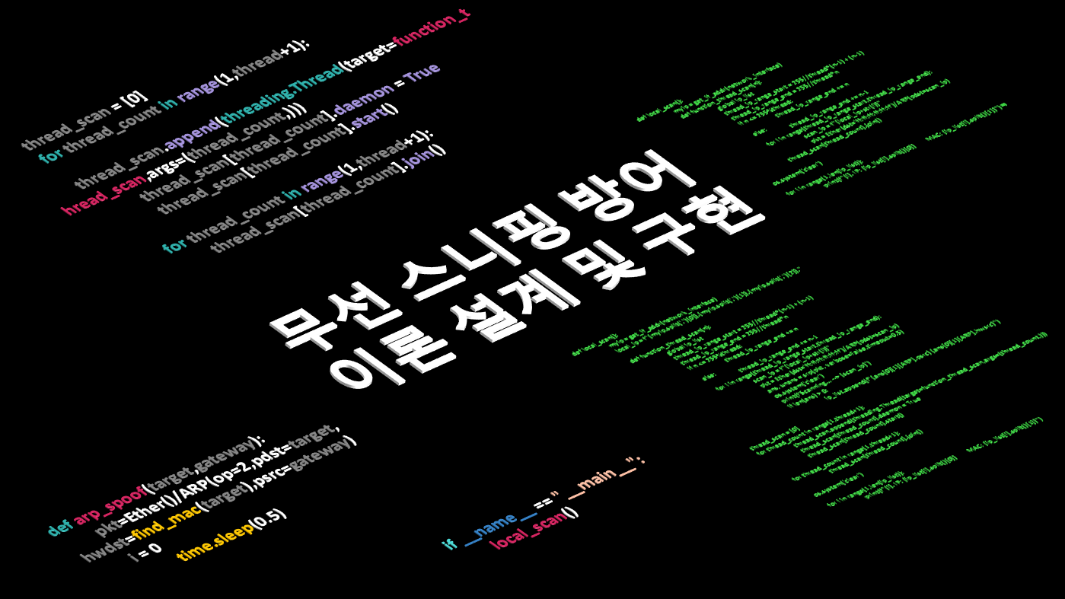

Slide 2

4차 산업 혁명은 무선 기술이 주도한다!
4차 산업의 핵심 기술은 모두 무선
4차 산업의 핵심 기술 중 하나인 사물 인터넷 (IoT) 및 자율 주행 기술은 모두 무선 시스템을 기반으로 함.
현재 무선 기술은 해킹에 매우 취약
현재 사용되는 무선 통신 기술은 해킹에 매우 취약함. 대표적으로 무선 스니핑 공격이 있으며, 무선 스니핑은 현재까지 방어 기법이 존재하지 않음.
Made by freepik on https://www.flaticon.com/

Slide 3
0
목차
1
무선 스니핑이란?
무선 스니핑 원리
Wi-Fi 무선 스니핑 과정
WireShark를 통한 Wi-Fi 무선 스니핑
2
WI-Fi 무선 스니핑 방어 이론
무선 스니핑 방어 시스템 개발
EAPOL 프레임 재밍
Deauthentication(인증 해지)을 통한 강제 재연결
3
무선 스니핑 방어 시스템 제작
EAPOL 프레임 샘플 수집
EAPOL 프레임 구조 분석
EAPOL 프레임 생성 함수
Deauthentication(인증 해지) 함수
Python Scapy 라이브러리의 FCS 누락 오류 해결
프레임 중복 방지
최종 시스템 제작
4
결과물 테스트

Slide 4
1
무선 스니핑이란?
유선 통신
무선 스니핑 이란?
무선 네트워크 상에서 전달되는 정보를 도청하는 행위
공유기
Router
컴퓨터
Client
무선 스니핑 원리
유선 통신과 달리 무선 통신은 정보를 전파를 통해 전달하기 때문에 단일 대상에게만 정보를 전해줄 수 없음.
따라서 무선 어댑터를 모든 무선 프레임을 받아드리는 Monitor Mode로 변경시 무선 스니핑이 가능함.
무선 통신
공유기
AP
스마트폰
Client
공격자가 도청 가능

Slide 5
1
Wi-Fi 무선 스니핑
공유기 (AP)
스마트폰 (Client)
Wi-FI 무선 스니핑
랜덤 난수 A, MAC 주소
여러 무선 통신 중 우리가 흔히 이용하는 Wi-Fi에 경우 일반적으로 암호화가 되어있기 때문에 추가적인 복호화 과정이 필요함.
랜덤 난수 S, MAC 주소, 무결성 코드
EAPOL 4 Way Handshaking
WI-FI의 암호화는 EAPOL 프레임을 통해 4번의 교환을 거쳐 암호화 KEY를 완성하는 것으로 시작됨.
EAPOL 프레임이 교환되는 과정을 스니핑하여 암호화의 사용되는 랜덤 난수를 알아내고 PSK (WI-FI의 비밀번호)를 안다면 암호화를 무력화 할 수 있음.
처음 메시지, 무결성 코드
직전 메시지, 무결성 코드
암호화 KEY(PTK)
PMK(PSK) + 랜덤 난수 A + 랜덤 난수 S + AP의 MAC 주소 + Client 의 MAC 주소

Slide 6
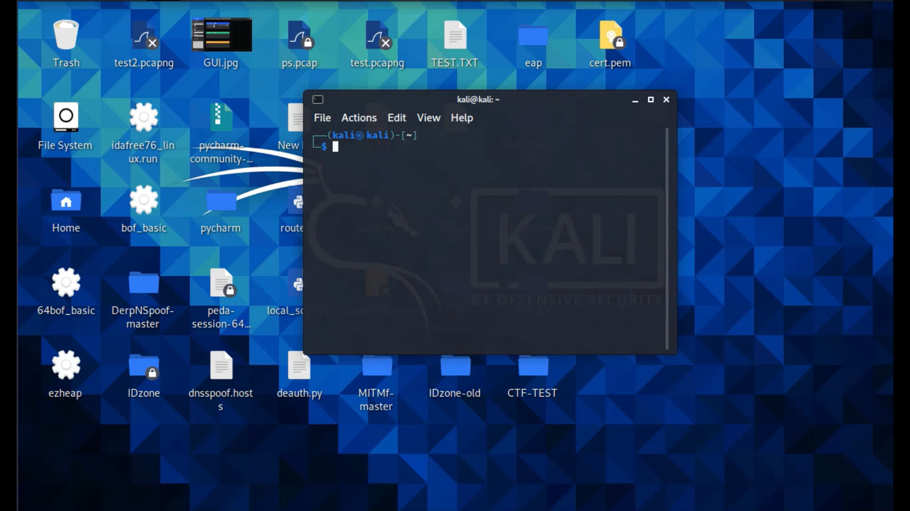
Wireshark를 통한 무선 스니핑
무선 랜 카드 모니터 모드 변경
PSK 입력
EAPOL 4 Way Handshaking 스니핑
프레임 복호화

Slide 7
2
WI-Fi 무선 스니핑 방어 이론
기존 PSK 기반 보안은 더 이상 유효하지 않음.
WI-FI 무선 스니핑 과정을 이해했다면 공격자는 스니핑을 위해 PSK (WI-FI 비밀번호)가 필요하다는 것을 알 수 있다.
하지만 최근 Wi-Fi의 주된 사용처는 공공장소의 인터넷 연결이기 때문에 PSK가 더 이상 보안 유지 역할을 하지 못함.
여러가지 Wi-Fi 무선 스니핑 방어 가설
채널 호핑(Hopping) 기법
지속적인 재인증 기법
EAPOL 프레임 재밍(Jamming) 기법
EAPOL 프레임 재밍(Jamming) 기법
EAPOL 4 Way Handshaking 과정에서 위조된 EAPOL을 생성하여 공격자가 정상 EAPOL 프레임을 구분할 수 없게 함.
Wi-Fi 연결 과정에서 한번만 재밍이 진행되기 떄문에 네트워크 품질 저하가 발생하지 않음
해당 가설은 테스트 결과 실제로 높은 방어 성능을 보여주었고, 해당 방어 시스템에 기반이 됨.
지속적으로 채널을 변경하여 무선 스니핑을 피함.
심한 네트워크 품질 저하가 발생할 수 있고 빠르게 채널을 변경할 수 있는 AP가 필요함.
해당 가설은 실제로 테스트되지 않음.
지속적으로 재인증하여 EAPOL 4 Way Handshaking을 갱신함.
마찬가지로 네트워크 품질 저하가 발생하고 효과적인 방어 성능 보일 가능성이 적음.
해당 가설은 실제로 테스트되지 않음.
EAPOL 4 Way Handshaking 과정에서 위조된 EAPOL을 생성하여 공격자가 정상 EAPOL 프레임을 구분할 수 없게 함.
Wi-Fi 연결 과정에서 한번만 재밍이 진행되기 떄문에 네트워크 품질 저하가 발생하지 않음
해당 가설은 테스트 결과 실제로 높은 방어 성능을 보여주었고, 해당 방어 시스템에 기반이 됨.

Slide 8
2
WI-Fi 무선 스니핑 방어 이론
EAPOL 프레임 재밍(Jamming)
스마트폰 (Client)
방어 시스템
공유기 (AP)
클라이언트의 최초 연결 과정에서 발생하는 EAPOL 프레임을 수집.
랜덤으로 EAPOL 난수 및 무결성 코드를 생성하여 수집된 패킷에 덮어씌우고 전송.
정상적인 스니핑을 위해선 첫번째 EAPOL 프레임에 있는 난수 A와 두번째 EAPOL 프레임에 있는 난수 S가 모두 일치해야 됨.
따라서 공격자가 해당 방어 시스템을 뚫으려면 다음과 같은 경우의 수 만큼 복호화를 진행해야함.
N = 방어 시스템이 생성한 EAPOL 4 Way Handshaking의 수
(N/2)^2
EAPOL - 1
EAPOL - 2
EAPOL - 3
EAPOL - 4
EAPOL 복제
위조 인증 해지 패킷
인증 해지
위조 EAPOL - 1
위조 EAPOL - 2
Deauthentication(인증 해지)을 통한 강제 재연결
위조 EAPOL - 3
재인증이 없다면 가장 먼저 발생한 Eapol 4 Way Handshaking이 정상적인 EAPOL 프레임이 되므로 이를 방지하기 위해 인증 해지 프레임을 이용하여 클라이언트를 강제로 재연결 시킴.
위조 EAPOL - 4

Slide 9
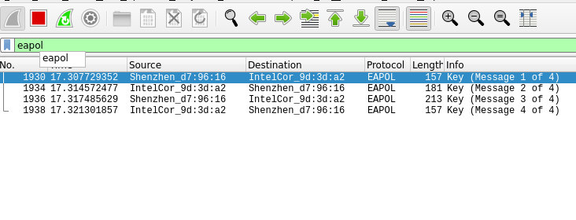
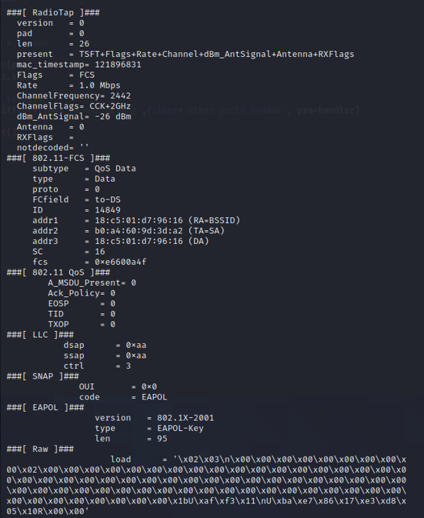
3
무선 스니핑 방어 시스템 제작
EAPOL 프레임 샘플 저장
EAPOL 프레임 샘플 수집
EAPOL 프레임을 분석하고 추후 방어 시스템이 누락된 EAPOL 프레임을 보낼때 이용할 샘플 수집
Scapy를 통한 EAPOL 프레임 계층화
Python의 네트워크 라이브러리 Scapy를 통해 EAPOL 프레임 계층화
계층화된 결과를 확인하면 EAPOL 계층의 난수 및 무결성 코드가 표시되지 않는다는 것을 알 수 있음. (Scapy에서 해당 프레임 분석을 제대로 지원하지 않음)
따라서 Scapy를 통한 EAPOL 프레임의 난수 및 무결성 코드를 수정할 수 없음.
패킷 분석을 통해 해당 부분의 Bytes 번호를 알아내어 수정해야함.
Scapy를 통한 EAPOL 프레임 계층화

Slide 10
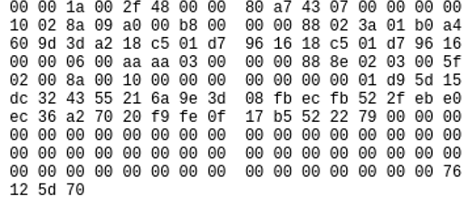
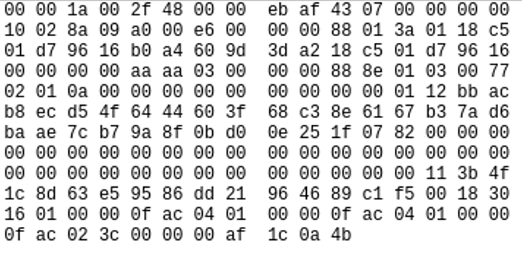
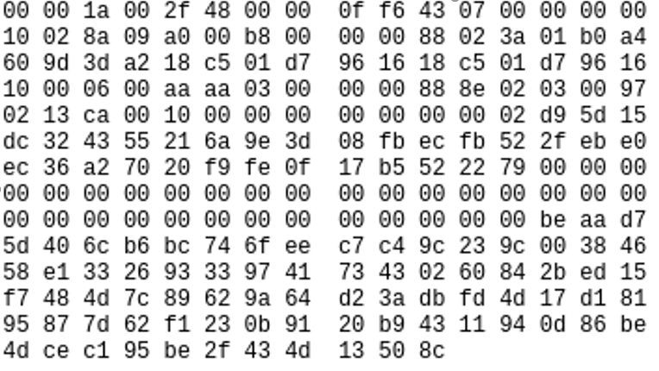
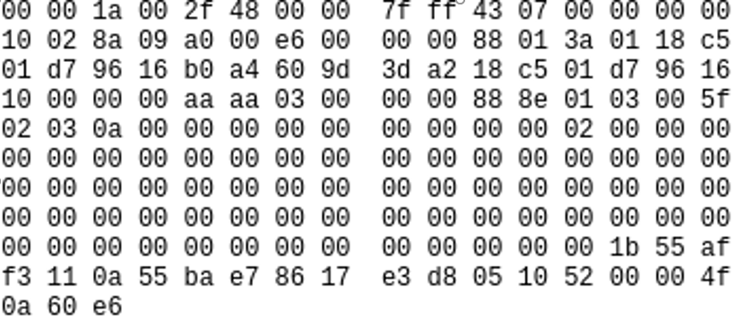
2
WI-Fi 무선 스니핑 방어 이론 – EAPOL 프레임 분석
EAPOL - 1
EAPOL - 2
초록색
6~7번 Bytes
해당 바이트로 EAPOL 넘버 구별 가능
빨간색
17~49번 Bytes
EAPOL 난수
EAPOL - 3
EAPOL - 4
파란색
81~97번 Bytes
무결성 코드
보라색
END-4 ~ END번 Bytes
Dot11.FCS

Slide 11
3
무선 스니핑 방어 시스템 제작
EAPOL 프레임 생성 함수
Gen_pkt(pkt)
Modify_mac(pkt,arg~)
gen_pkt 함수
def gen_pkt(eapol, ap_mac, target_mac): random_key_1 = gen_key(32) random_key_2 = gen_key(32) random_mic_1 = gen_key(16) random_mic_2 = gen_key(16) random_mic_3 = gen_key(16) random_fcs_1 = gen_key(4) random_fcs_2 = gen_key(4) random_fcs_3 = gen_key(4) random_fcs_4 = gen_key(4) eapol_1 = eapol[0] eapol_2 = eapol[1] eapol_3 = eapol[2] eapol_4 = eapol[3] check_fcs = RadioTap(eapol_1).haslayer(Dot11FCS) if check_fcs == True: lower_layer = len(eapol_1) - len(bytes(RadioTap(eapol_1)[EAPOL])) - 4 else: lower_layer = len(eapol_1) - len(bytes(RadioTap(eapol_1)[EAPOL])) eapol_1 = modify_mac(eapol_1, target_mac, ap_mac, ap_mac) eapol_1 = modify_key(eapol_1, lower_layer + 17, random_key_1) if check_fcs == True: eapol_1 = eapol_1 + random_fcs_1 eapol_2 = modify_mac(eapol_2, ap_mac, target_mac, ap_mac) eapol_2 = modify_key(eapol_2, lower_layer + 17, random_key_2) eapol_2 = modify_key(eapol_2, lower_layer + 81, random_mic_1) if check_fcs == True: eapol_2 = eapol_2 + random_fcs_2 eapol_3 = modify_mac(eapol_3, target_mac, ap_mac, ap_mac) eapol_3 = modify_key(eapol_3, lower_layer + 17, random_key_1) eapol_3 = modify_key(eapol_3, lower_layer + 81, random_mic_2) if check_fcs == True: eapol_3 = eapol_3 + random_fcs_3 eapol_4 = modify_mac(eapol_4, ap_mac, target_mac, ap_mac) eapol_4 = modify_key(eapol_4, lower_layer + 81, random_mic_3) if check_fcs == True: eapol_4 = eapol_4 + random_fcs_4 return [eapol_1, eapol_2, eapol_3, eapol_4]
def modify_mac(pkt, arg1, arg2, arg3): pkt = RadioTap(pkt) pkt[Dot11].addr1 = arg1 pkt[Dot11].addr2 = arg2 pkt[Dot11].addr3 = arg3 return bytes(pkt)
EAPOL 프레임을 입력받으면 이를 수정하고 리턴함.
Modify_mac 함수
총 4개의 EAPOL 프레임을 완전히 입력받지 못했을때 미리 캡쳐한 EAPOL 샘플의 MAC을 수정하여 전송할때 이용.
Gen_key(n)
Gen_key 함수
def gen_key(n): result = b'' for i in range(0, n): random_key = random.randint(0, 16 * 16 - 1) random_key = format(random_key, 'x') if len(random_key) == 1: random_key = '0' + random_key result = result + bytes.fromhex(random_key) return result
EAPOL 난수 및 무결성 코드를 생성하기 위해 입력된 N만큼의 길이 만큼 랜덤 Bytes를 리턴함.
Modify_key 함수
입력된 프레임의 n번째 Byte 부터 arg(Gen_key 함수로 생성된 난수 혹은 무결성 코드)를 대입함.
Bytes 타입에는 replace를 사용할 수 없음.
A = A[0:~] + B[~:~+1] + A[~+1:~] 형식으로 1 byte 씩 치환함.
Modify_Key(pkt,n,arg)
def modify_key(pkt, a, arg): arg_num = 0 for i in range(a, a + len(arg)): pkt = pkt[0:i] + arg[arg_num:arg_num + 1] + pkt[i + 1:len(pkt)] arg_num = arg_num + 1 return bytes(pkt)
Check_eap_num 함수
입력된 프레임의 66~67번째 바이트를 확인하는 것으로 해당 프레임이 몇번째 EAPOL 프레임인지 확인함.
1, 4번째 프레임은 66~67번째 바이트가 같으므로 무결성 코드의 유무로 구별함.
Check_eap_num(pkt)
pkt = bytes(pkt) check_fcs = RadioTap(pkt).haslayer(Dot11FCS) if check_fcs == True: lower_layer = len(bytes(pkt)) - len(bytes(RadioTap(pkt)[EAPOL])) - 4 else: lower_layer = len(bytes(pkt)) - len(bytes(RadioTap(pkt)[EAPOL])) pkt = bytes(pkt) eap_type = format(pkt[lower_layer + 6], 'x') eap_nonce = format(pkt[lower_layer + 17], 'x') if eap_type == '8a': return 1 elif eap_type == 'ca': return 3 elif eap_type == 'a': if eap_nonce == '0': return 4 else: return 2 else: return 0
Deauthentication(인증 해지) 함수
입력받은 MAC으로 위조한 인증 해지 프레임을 생성하고 전송함.
이를 이용하여 클라이언트를 강제로 재접속 시킴.
deauth(target_mac,ap_mac)
def deauth(target_mac,ap_mac): class_RadioTap = RadioTap() class_Dot11 = Dot11(addr1=target_mac, addr2=ap_mac, addr3=ap_mac) class_Deauth = Dot11Deauth(reason=7) pkt = class_RadioTap/class_Dot11/class_Deauth sendp(pkt,verbose=False)

Slide 12
용량이 커서 ppt를 나누었습니다. Ppt2를 열어주세요.

